Slide 1

Generování a zobrazování terénu
Martin Slezák
Notes:
Pro jistotu v případně nefunkčnosti prezentace zasílám také odkaz na prezentace:
https://vutbr-my.sharepoint.com/:p:/r/personal/xsleza26_vutbr_cz/Documents/xsleza26.pptx?d=wad6bb07641bb42f3bef7b1ea0ba0da1e&csf=1&web=1&e=bPNx69
A odkaz na repozitář: https://github.com/Martan03/terragl

Slide 2
Obsah (cíle)
Generování šumu + kombinace více vrstev šumu
Zobrazení terénu
Level of Detail
Renderování textu
Hydraulická eroze
Textury terénu
Obloha
Stíny
Jezera
Uživatelské rozhraní

Slide 3
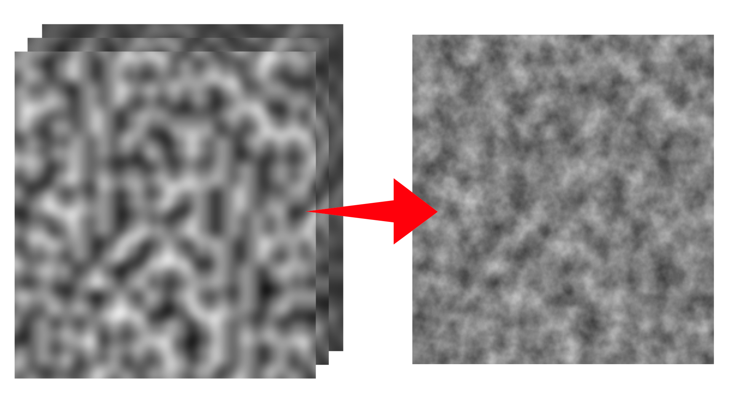
Generování šumu
Notes:
Perlin noise generuje šum, který ale není až tak zajímavý pro generování terénu
Kombinací více vrstev (Fractal Brownian Motion) vznikne výrazně zajímavější šum (viz. obrázek na pravé straně)
Pro kombinování se generují vrstvy šumu s různou amplitudou a frekvencí
Amplituda násobí výsledek šumu (např. na počátku 1, pro další vrstvu polovina předchozí)
Frekvence mění velikost kroku (např. na počátku 1, pro další vrsvu dvojnásobek předchozí)
Více o způsobu kombinování šumu později

Slide 4
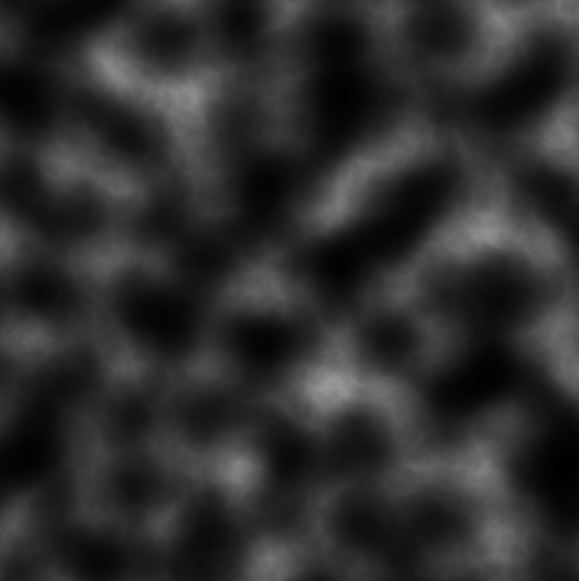
Generování šumu
Hornatý terén
První vrstva klasický Perlin
Další vrstvy tzv. Ridged Perlin
Méně divoký šum
Notes:
Cílem je generovat hornatý terén
První vrstva klasický Perlin noise
Nízkofrekvenční, s velkou amplitudou
Určí polohy hor
Další vrstvy tzv. Ridged Perlin
1 – abs(perlin(x, y))
Zaručí nejen špičaté hory, ale také hřebeny
Přidán váhou první vrstvy - projeví se více na hoře

Slide 5
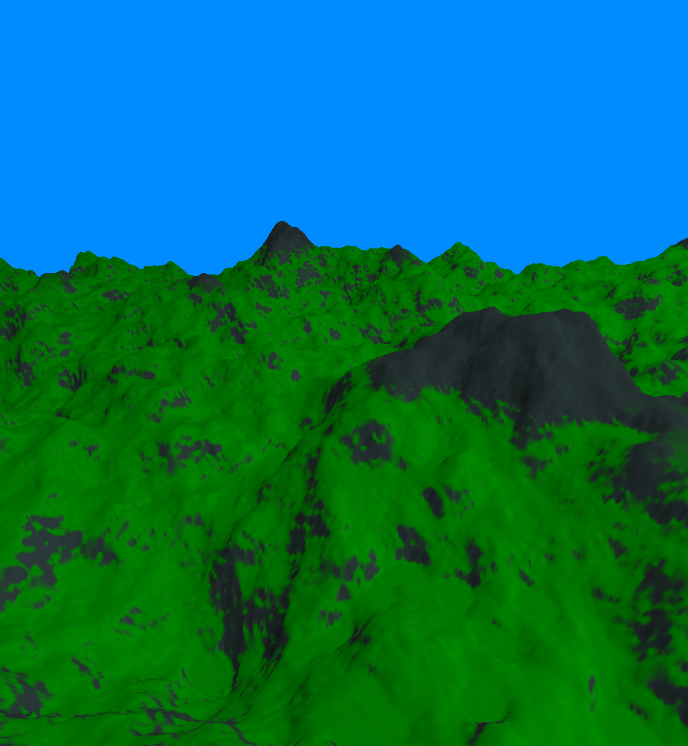
Zobrazení terénu
Height map → vertexy
Barvení na základě sklonu a výšky
Ambientní a difúzní osvětlení
→ Nepřirozený terén
Notes:
Nejdříve se generuje tzv. height mapa, kdy každé políčko obsahuje výslednou hodnotu z šumu, násobenou amplitudou
Na základě height mapy se generují vertexy (y = výška terénu = hodnota v height mapě)
Osvětlení:
Ambientní: minimální intenzita světla (např. když na objekt přímo nesvítí, nebude plně černý)
Difúzní: na základě úhlu normály a směrovému vektoru od fragmentu ke zdroji světla (čím méně kolmé, tím tmavší)
Obarvení terénu šedou (kámen) a zelenou (tráva) barvou dle sklonu a výšky - prudký a/nebo vysoký terén kámen
Výsledný terén působní nepřirozeně - velmi jemný a vlnitý

Slide 6
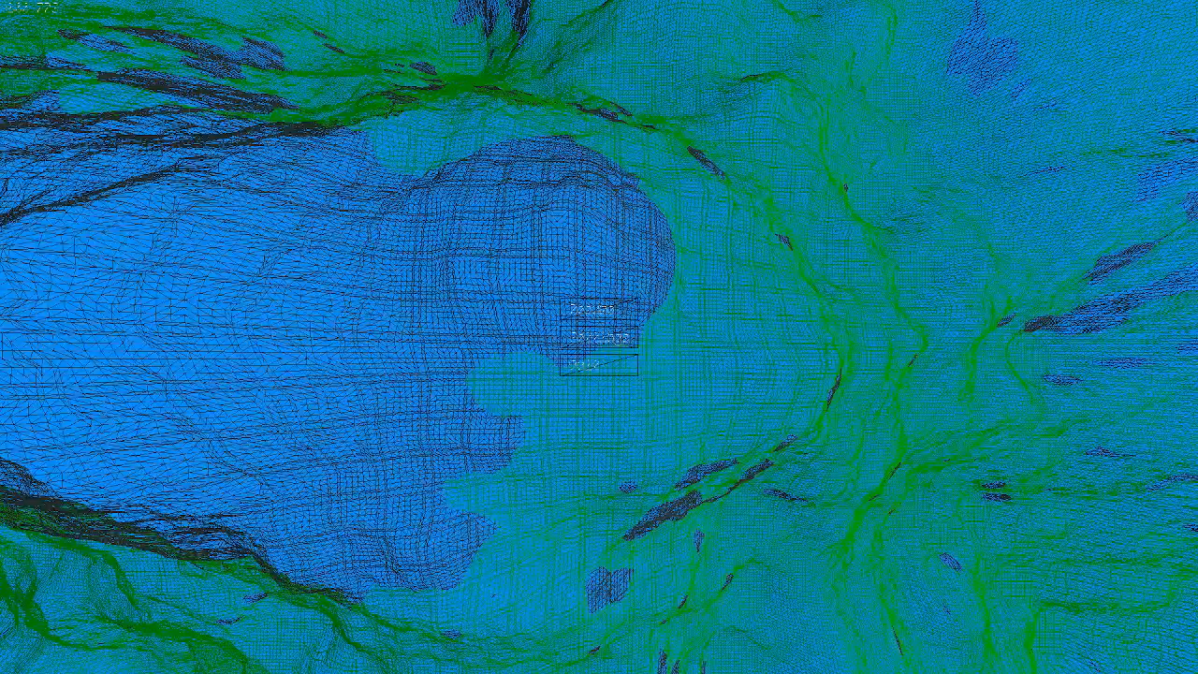
Level of Detail
Změna kvality dle vzdálenosti od kamery
Notes:
Level of Detail dynamicky mění počet renderovaných vrcholů na základě polohy kamery
Blízko u kamery je vrcholů (a tedy i trojúhelníků) více, dále od kamery méně
Méně trojúhelníků vylepší výkon = více FPS (snímků za sekundu)
Implementováno pomocí teselace
Pouze část vrcholů se pošle na GPU
V teselačních shaderech se poté přidají vrcholy a na základě výškové textury se určí výška nového vrcholu
Poznámka: v ukázce je pozice kamery nastavena na výchozí polohu, díky čemuž lze level of detail pozorovat

Slide 7

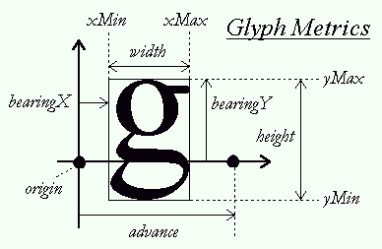


Renderování textu
FPS (snímky za sekundu) + uživatelské rozhraní
Notes:
Renderování textu je v podstatě "pouhé" aplikování textury, akorát to není tak jednoduché, jak se zdá
Využil jsem knihovny která načte font, samotné renderování jsem implementoval sám
Jednotlivá písmena mají mnoho vlastností/atributů, jako je bearing, šířka, výška,…
Na všechny vlastnosti/atributy je třeba brát zřetel, jinak text bude vypadat špatně
Napravé straně lze vidět můj postup renderování textu, kdy se nejdříve text nerenderoval vůbec (i když měl), poté byl špatně aplikován bearing, až nakonec fungoval správně

Slide 8
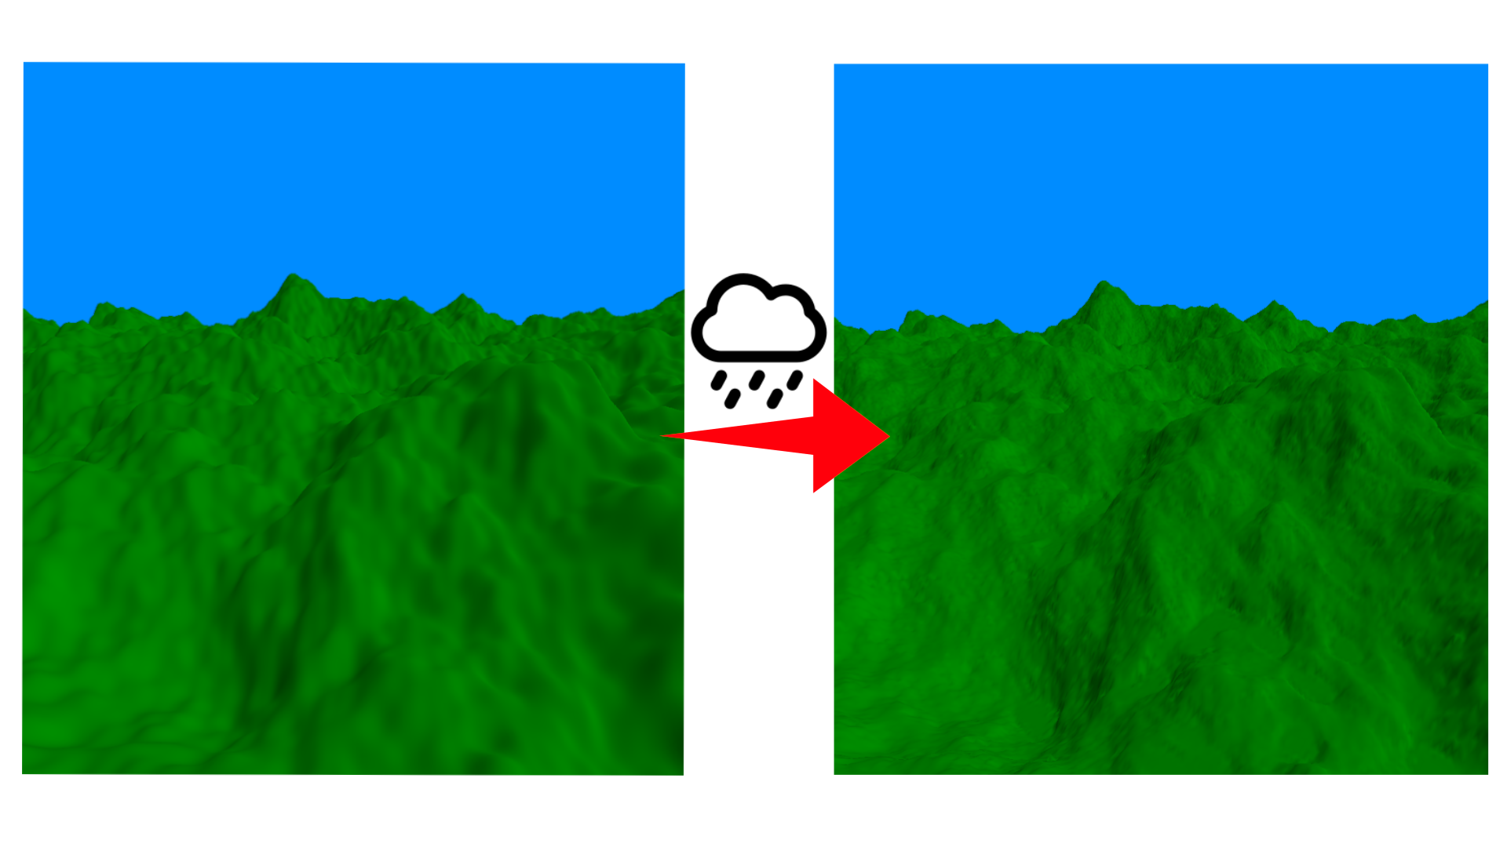
Hydraulická eroze
Notes:
Pro více přirozený terén lze využít hydraulickou erozi
Je to simulace deště, kdy na náhodnou pozici v terénu spadne kapka, která se po terénu pohybuje a přesouvá kusy půdy
Výsledkem je méně pravidelný a hladký terén, který více připomíná reálný terén
Stále však velmi nepřirozený, jelikož texturování terénu velmi přidává realističnosti

Slide 9
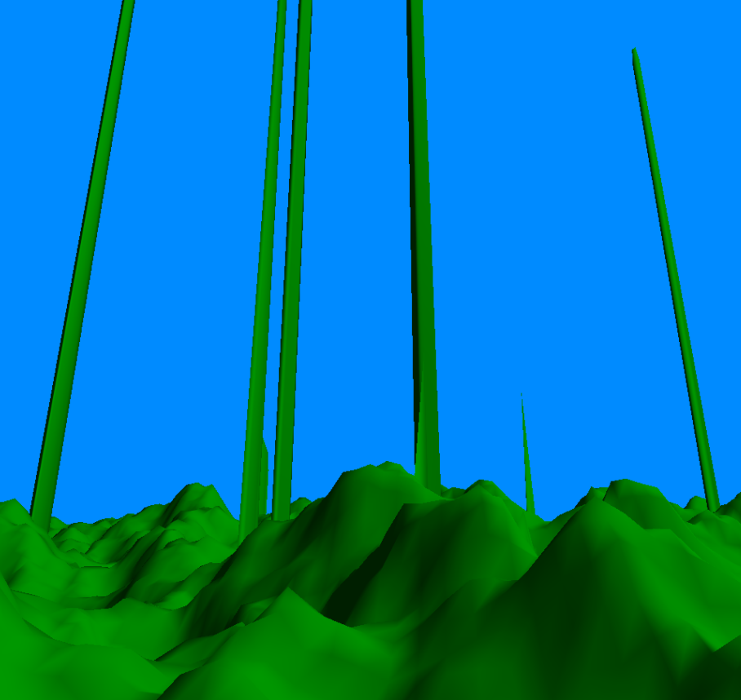
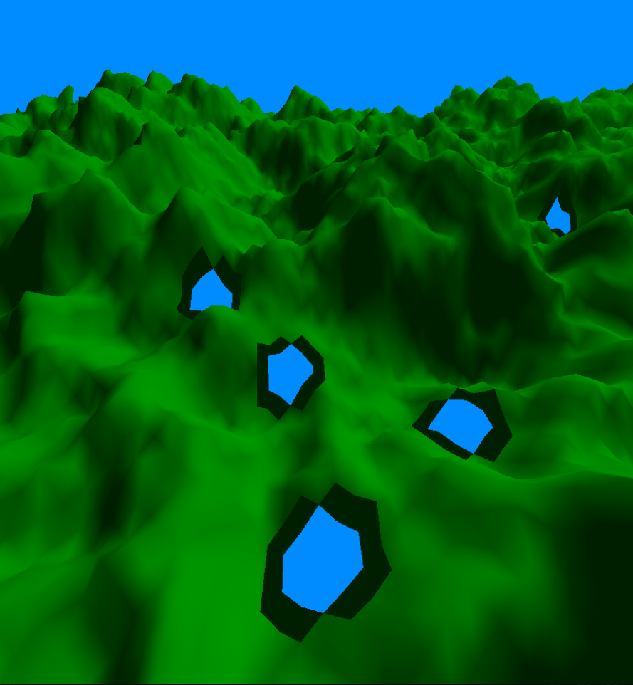
Hydraulická eroze
Aneb ne vždy se vše vydaří napoprvé...
Notes:
U hydraulické eroze je nutné mít správně nastavené vlastnosti kapek
Špatně nastavené vlastnosti mohou vést například k "nekonečně" vysokým sloupům či k dírám v terénu
Je třeba mít správně nastavené například:
Kolik terénu kapka může vzít
Jak rychle bude terén depozitovat
Jakou rychlost má
...

Slide 10
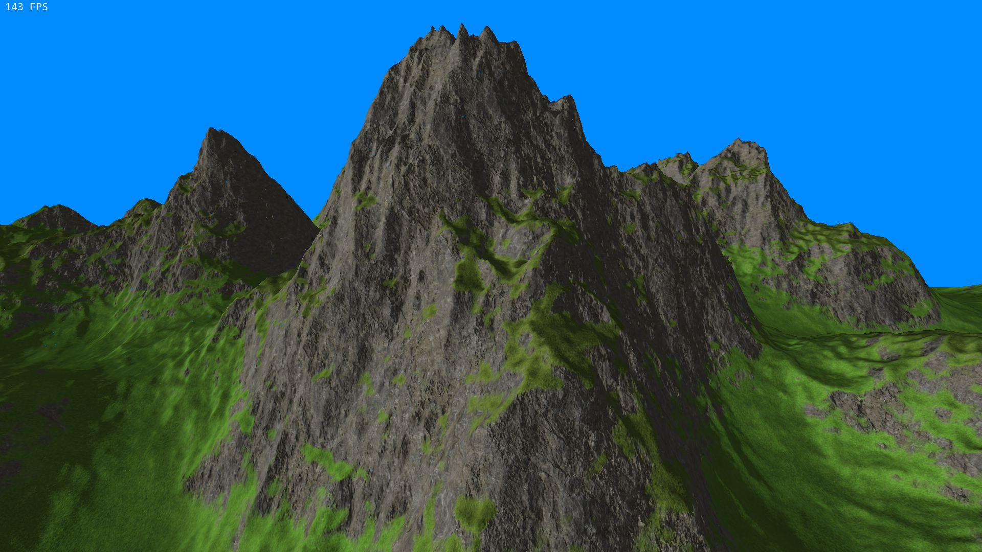
Textury
Notes:
Texturování (terénu) hraje velmi velkou roli pro realističnost
Stejný princip jako při obarvování - kámen na prudkém terénu a/nebo na vysokém
Pro ještě větší realističnost využívám textur, které mají:
Barvu
Ambient occlusion = stíny v rámci textury
Roughness = jak moc je terén hrubý a tedy jak odráží světlo
Normály = pro přesnější výpočet osvětlení
Textury byly nanášeny pomocí tri-planar mappingu, který zamezí natahování texture na nakloněném terénu

Slide 11
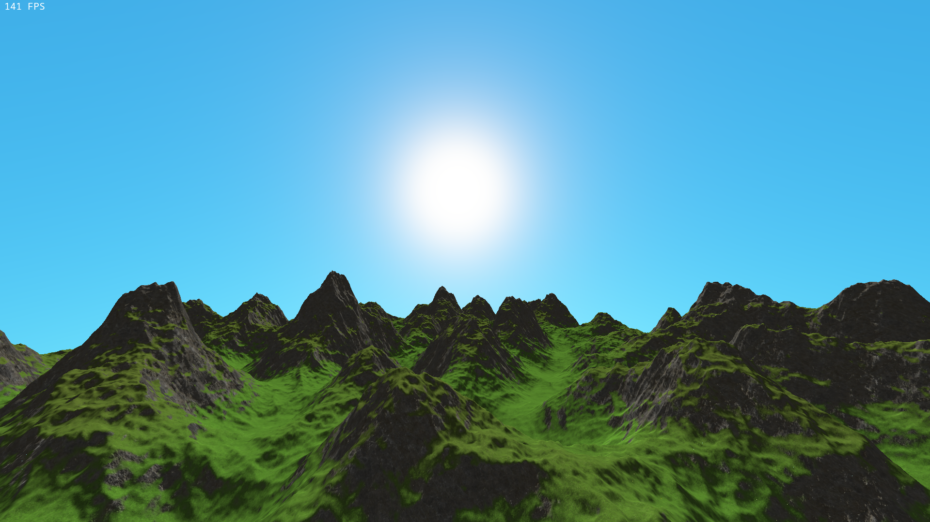
Obloha
Atmospheric Scattering
Notes:
Dále jsem přidal oblohu s realistickým sluncem
Implementace pomocí Atmospheric Scattering simuluje interakci světla se vzduchem
Implementován denní cyklus (viz. později i se stíny)

Slide 12
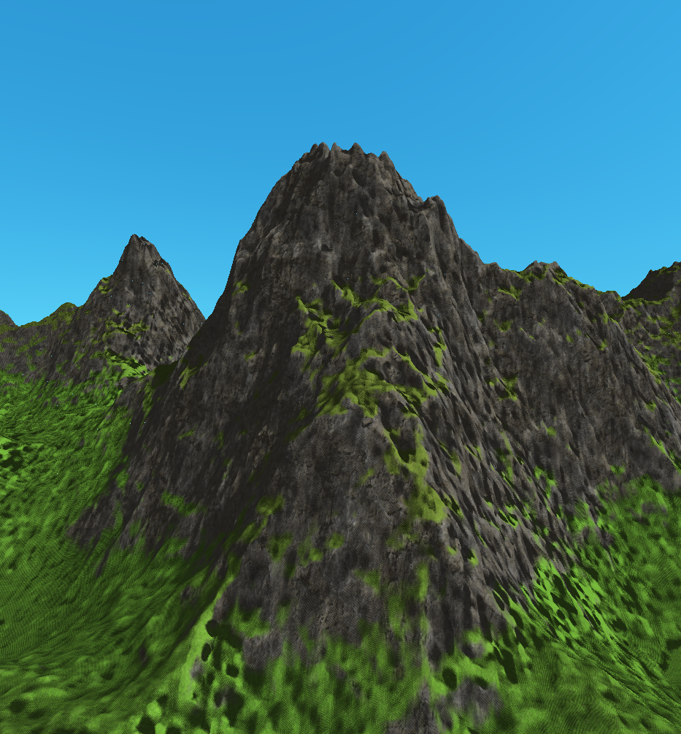
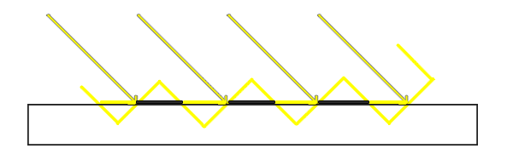
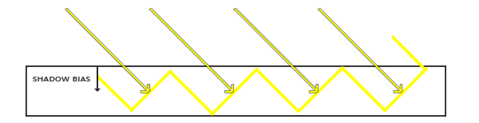
Stíny
Shadow mapping
Problém shadow akné
Řešení = bias
Notes:
Stíny byly implementovány pomocí shadow mapping
Nejdříve se terén renderuje z pohledu světla
Výsledek se ukládá do textury, kde každý pixel obsahuje hloubku (jak daleko je terén z pohledu světla)
Dále se terén renderuje již z pohledu kamery a využije se hloubková (stínová) textura
Problém shadow akné
Textura má omezenou velikost = některé části terénu budou ve falešném stínu od sebe (viz. horní obrázek na levé straně)
Lze opravit pomocí tzv. bias hodnoty, která určuje hodnotu tolerance (viz. dolní obrázek na levé straně)

Slide 13
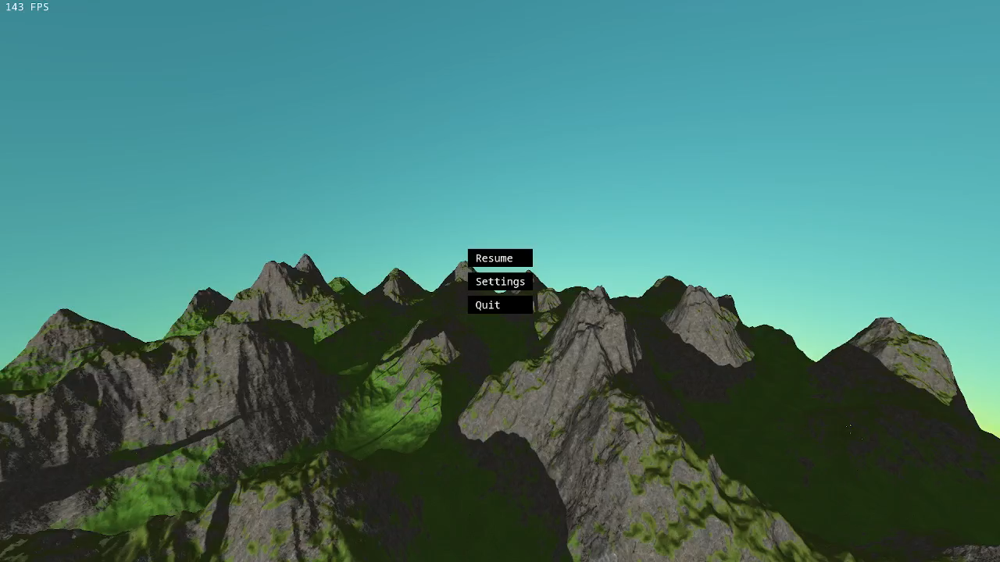
Stíny + denní cyklus
Notes:
Ukázka denního cyklu s již funkčními stíny

Slide 14
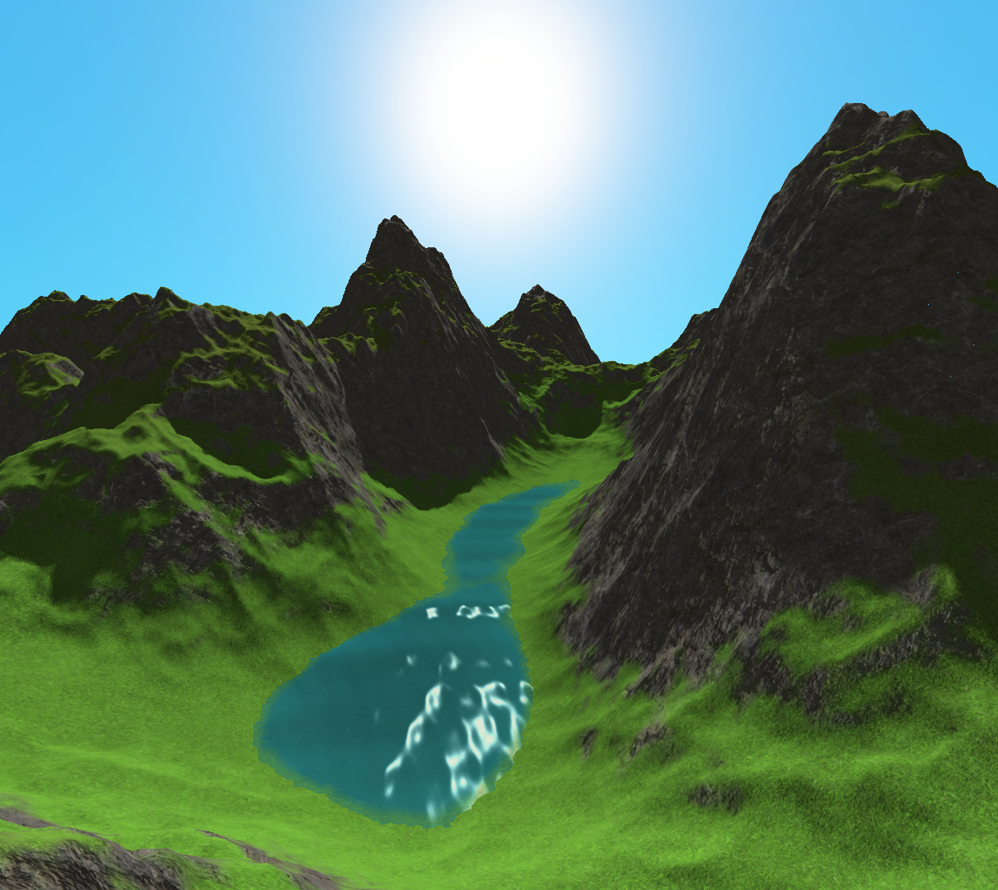
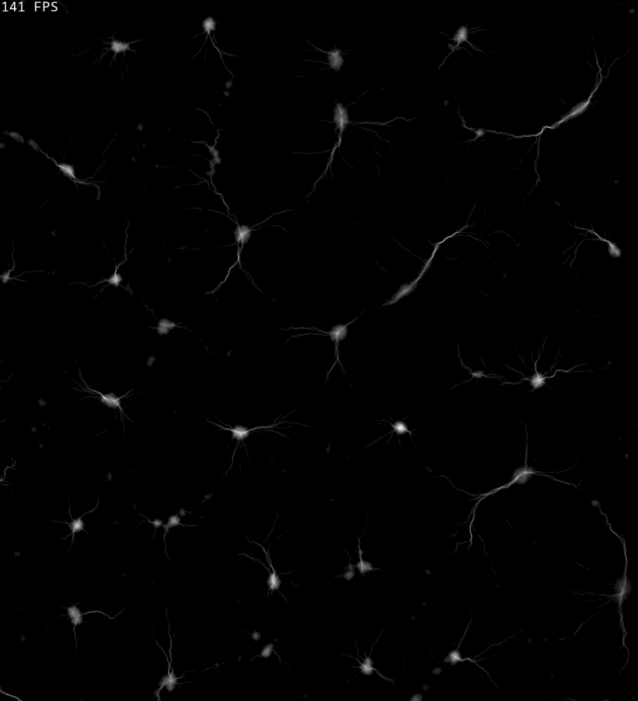
Jezera
Hydraulická eroze určí, kudy voda teče
Zastavení kapky = jezero
Notes:
Hydraulická eroze simuluje vodu, takže díky ní lze zjistit, kudy voda teče a kde se zastaví
Místa, kde se voda zastaví, vytvoří jezera
Aby jezera nebyla plochá, přidal jsem také vlnění pomocí kombinace různých sinusovek

Slide 15
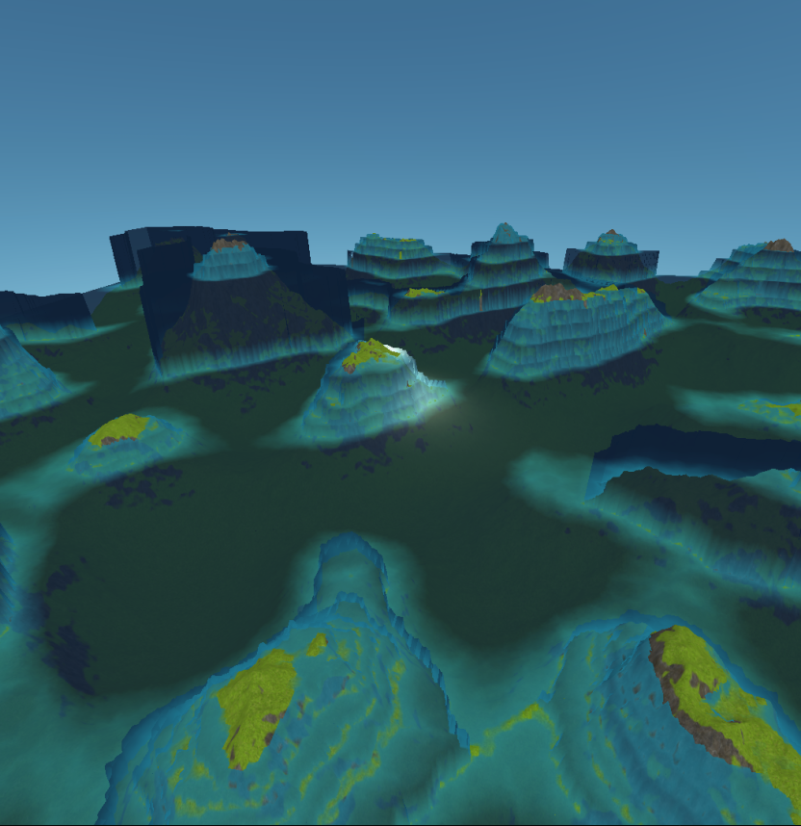
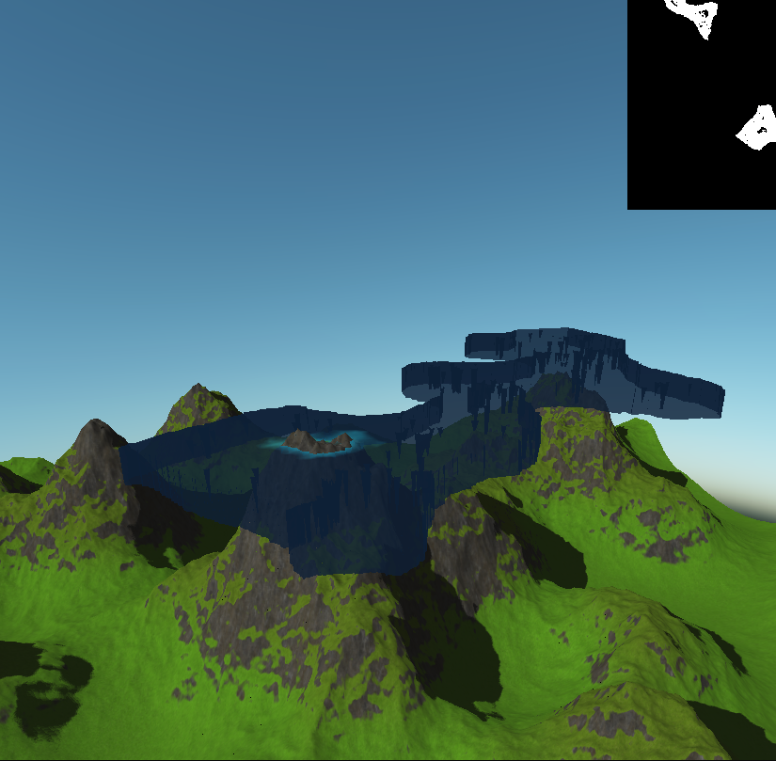
Jezera
Aneb ne vždy se vše vydaří napoprvé... (podruhé)

Slide 16
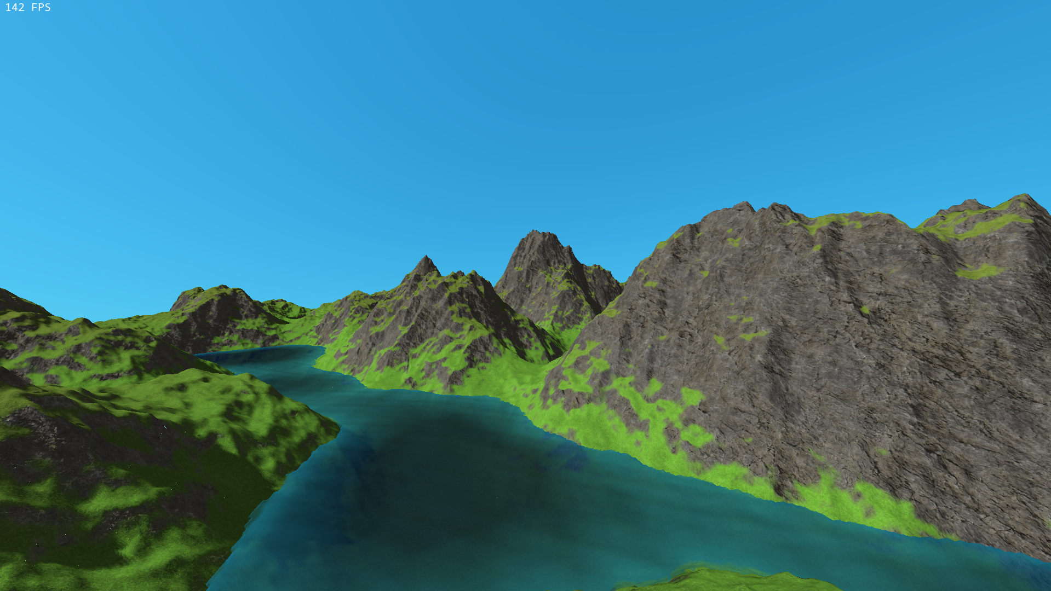
Děkuji za pozornost

Slide 17
Odkazy
Online prezentace
Repozitář

